Slide 1

MATERSKÁ ŠKOLA
SÚHRADKA 204,
LEDNICKÉ ROVNE

Slide 2
V tomto školskom roku sa Materská škola Lednické Rovne v spolupráci so zriaďovateľom MŠ obcou Lednické Rovne zapojili do projektu:
„Zníženie energetickej náročnosti budovy Materskej školy Lednické Rovne“.
Sanácia základov po celom obvode budovy a vytvorenie novej hydroizolácie
Rekonštrukcia jestvujúcej vonkajšej kanalizácie v areáli
Zateplenie základov, stropu pivnice, stien v areáli
Nová hydroizolácia strechy so zmenou odvodnenia a sklonu
Výmena okenných vyplní
Rekonštrukcia elektrických rozvodov v celej budove s vysprávkou omietky
Kazetové stropy s kazetovými svietidlami(1NP a 2NP)
Solárne elektrárne 10kw na streche
Rekonštrukcia bleskozvodu
Rekuperácia vzduchu v štyroch triedach
Výmena rozvodov kúrenia a vyregulovania sústavy, výmena radiátorov
Dostavba rampy pre imobilných s novou strieškou nad vstupom
Návrh fasády celej budovy

Slide 3
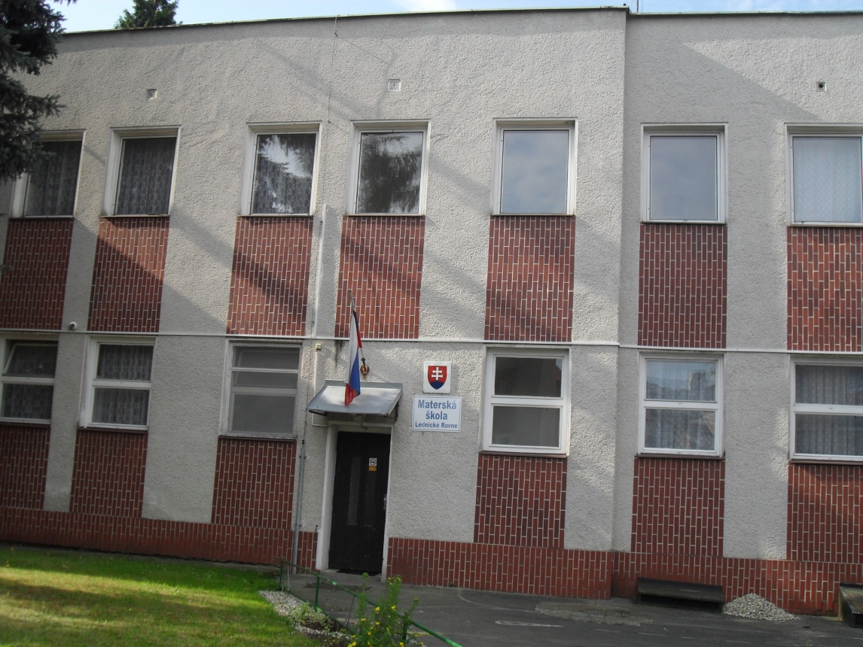
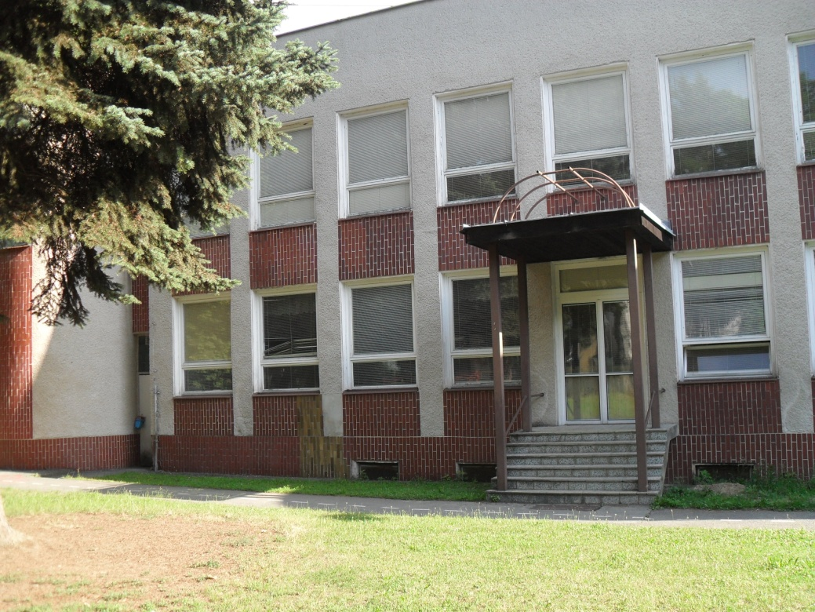
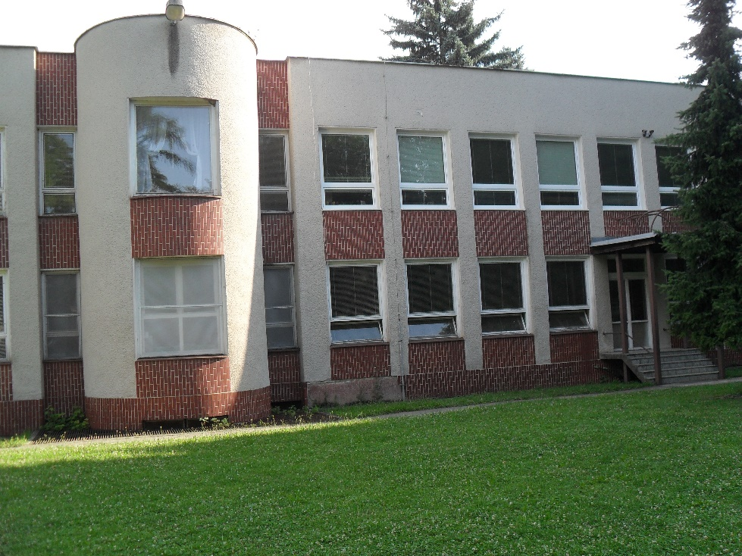
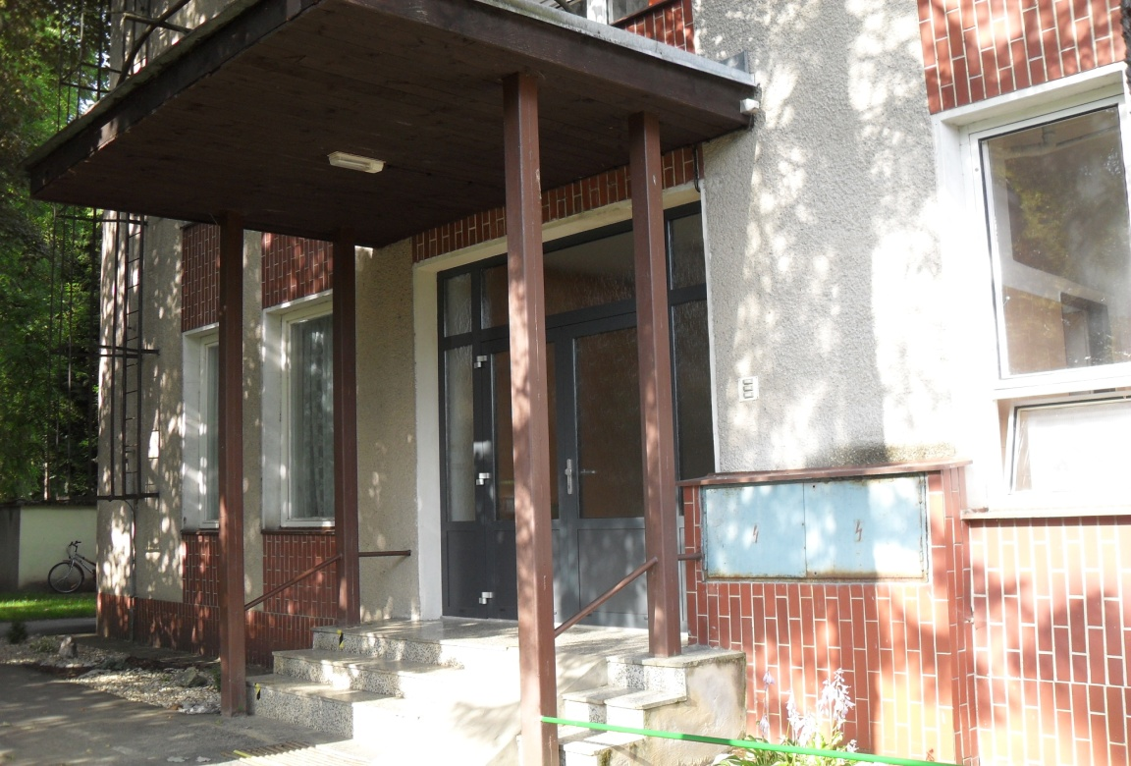
EXTERIÉR MŠ

Slide 4
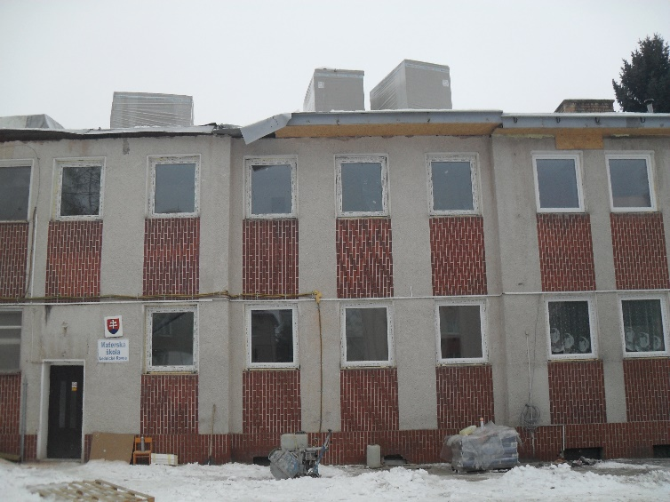
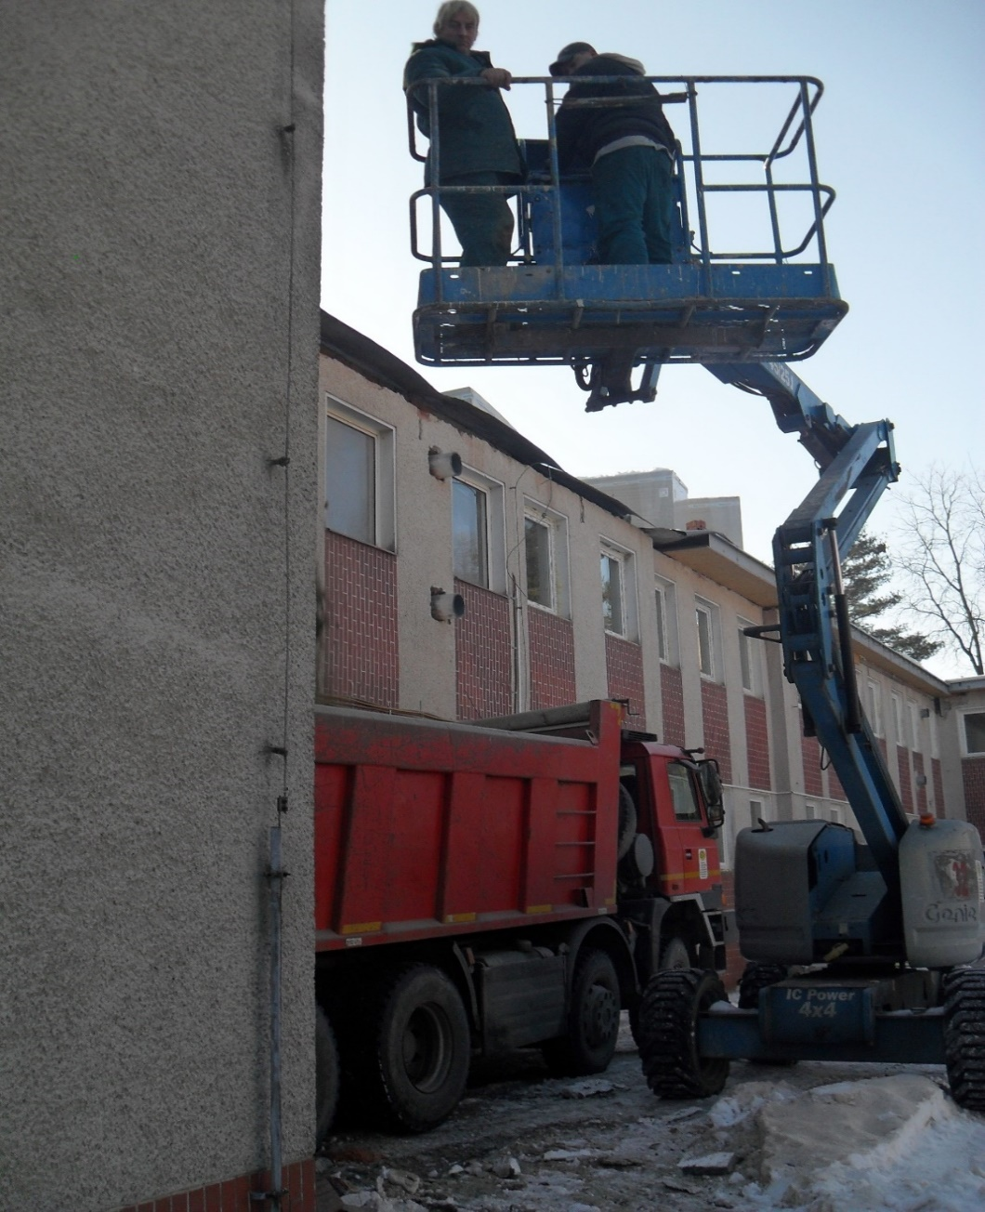
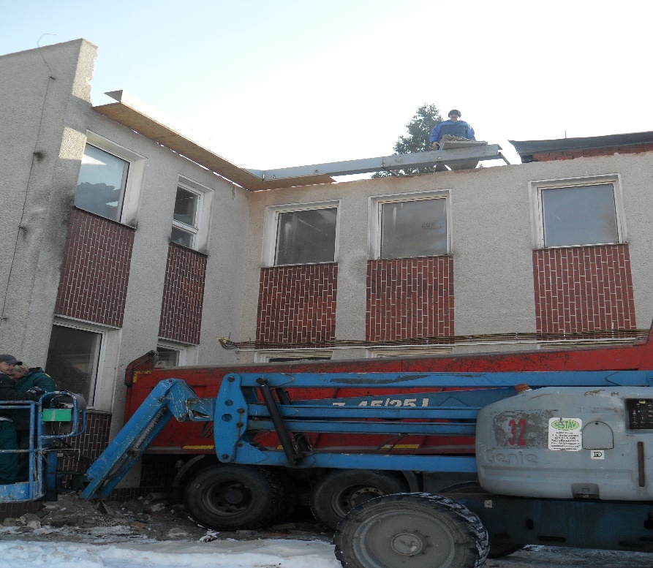
NOVÁ HYDROIZOLÁCIA STRECHY SO ZMENOU ODVODNENIA A SKLONU

Slide 5
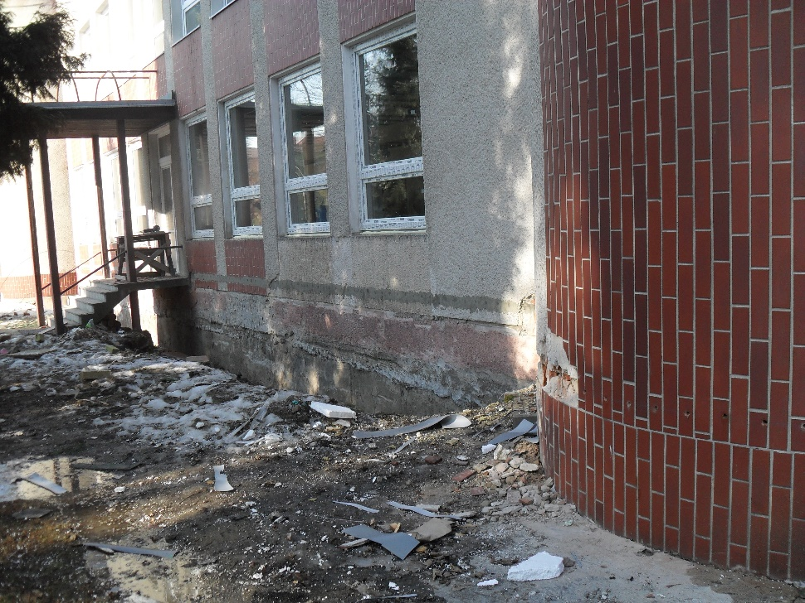
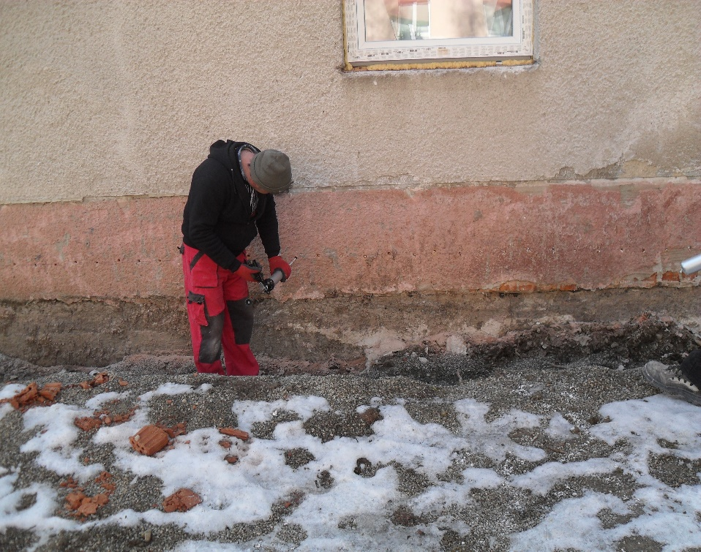
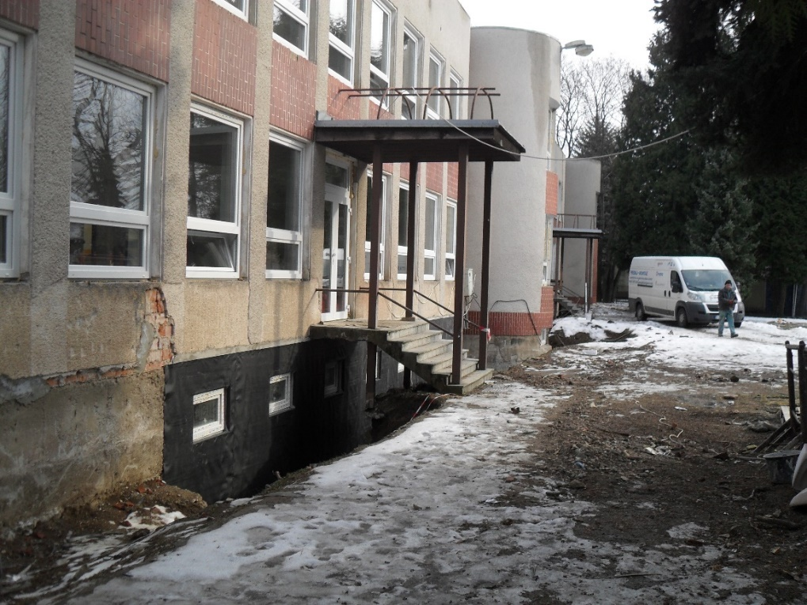
SANÁCIA ZÁKLADOV PO CELOM OBVODE A VYTVORENIE NOVEJ HYDROIZOLÁCIE

Slide 6
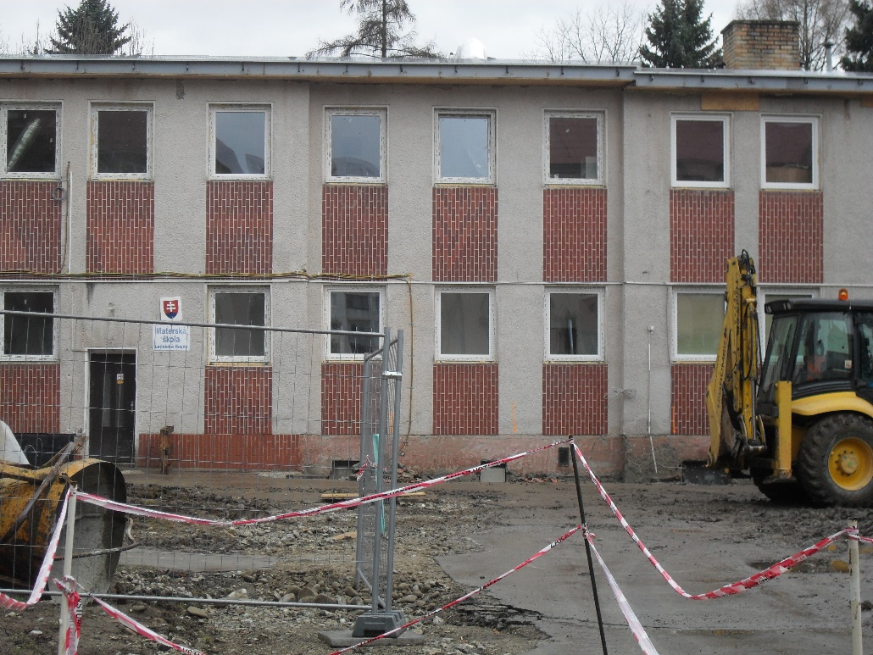
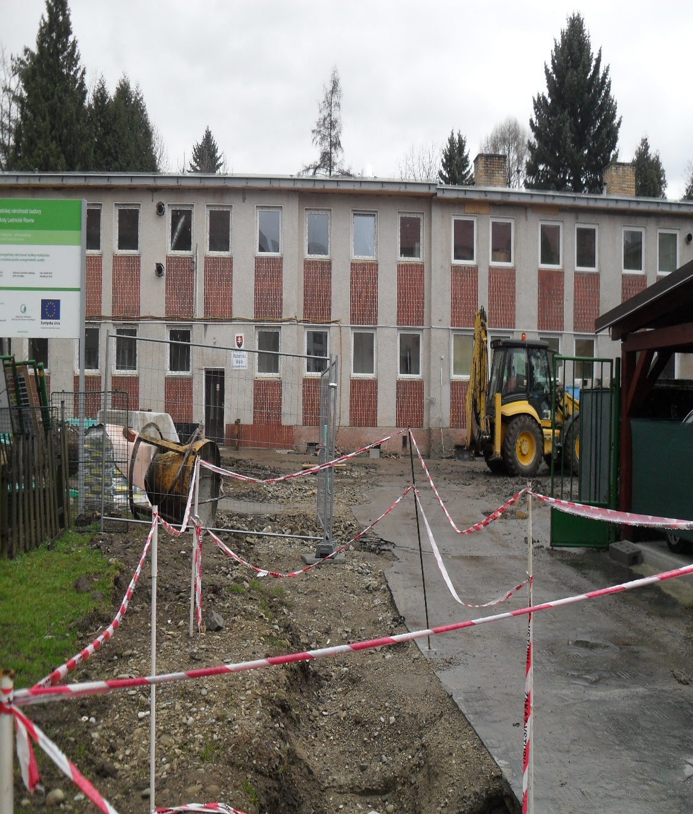
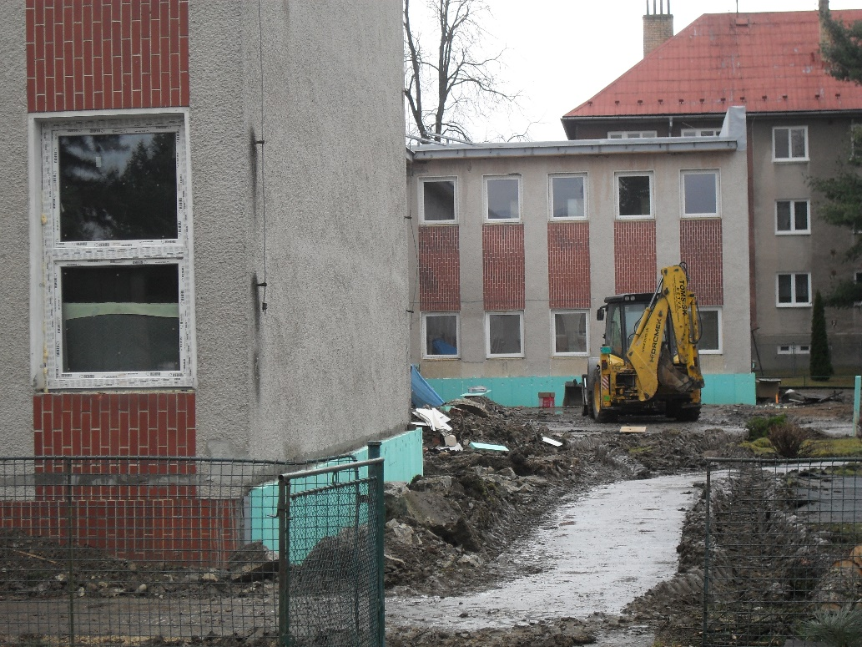
REKONŠTRUKCIA JESTVUJÚCEJ VONKAJŠEJ KANALIZÁCIE V AREÁLI

Slide 7
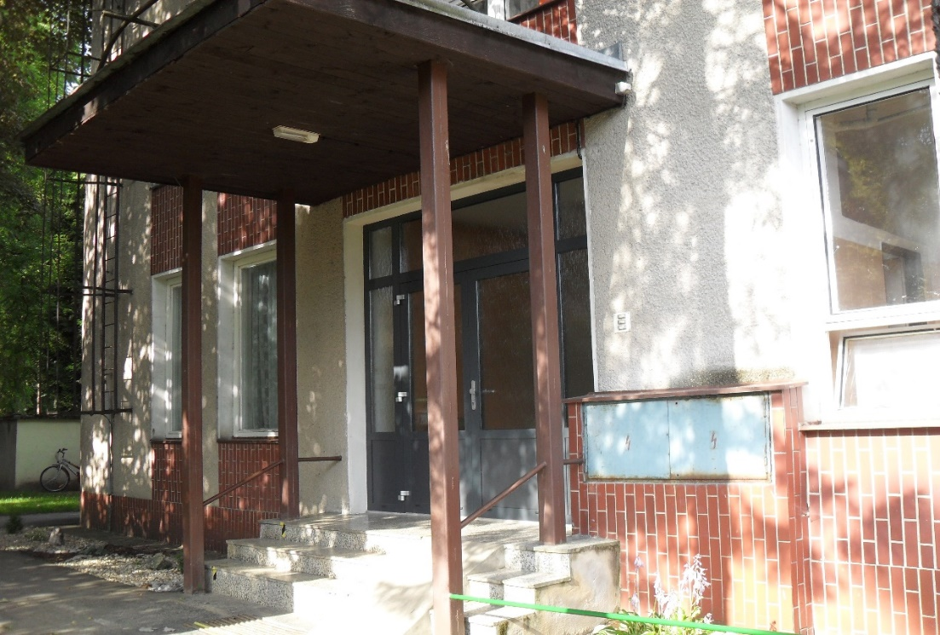
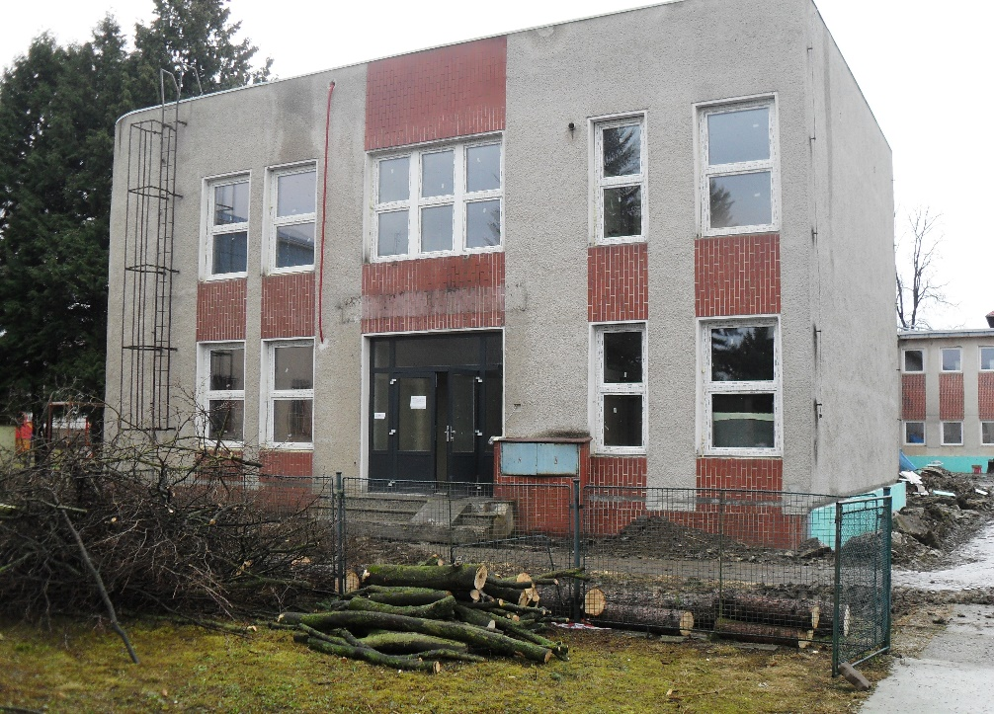
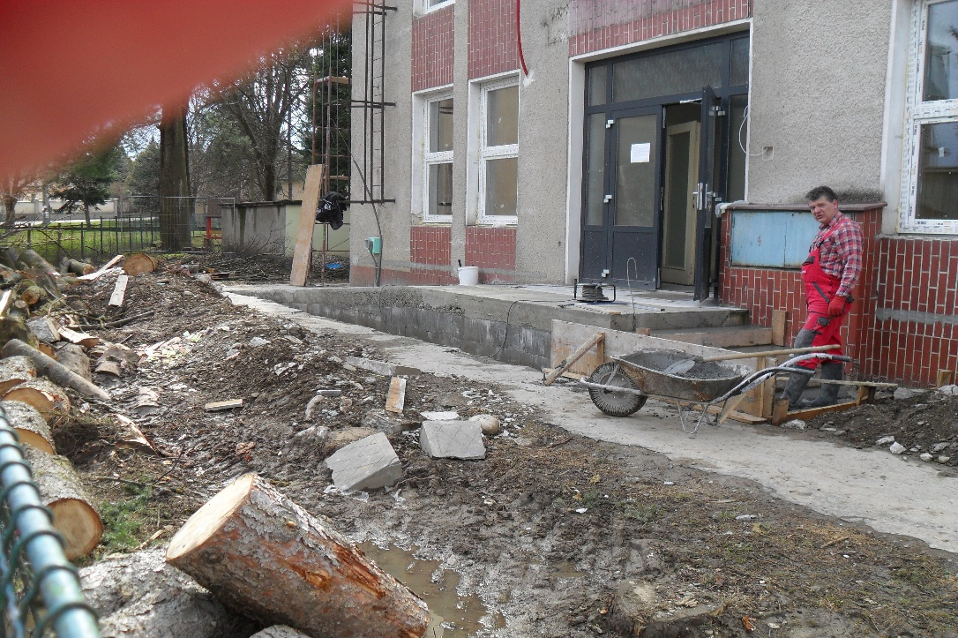
DOSTAVBA RAMPY PRE IMOBILNÝCH S NOVOU STRIEŠKOU NAD VSTUPOM

Slide 8
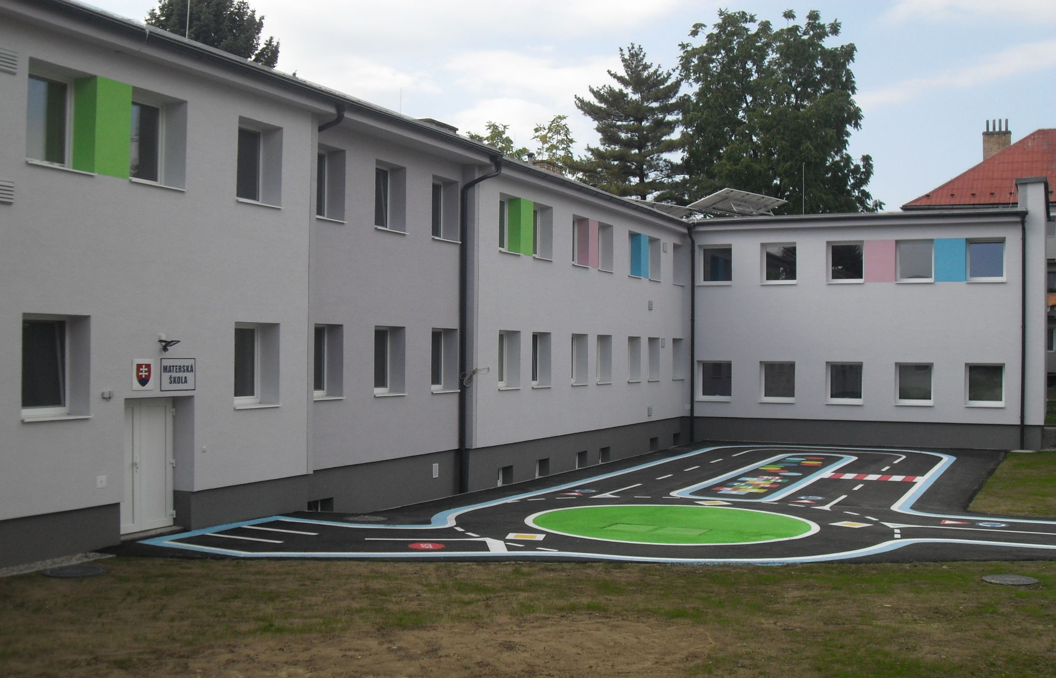
SOLÁRNE ELEKTRÁRNE 10kw NA STRECHE

Slide 9
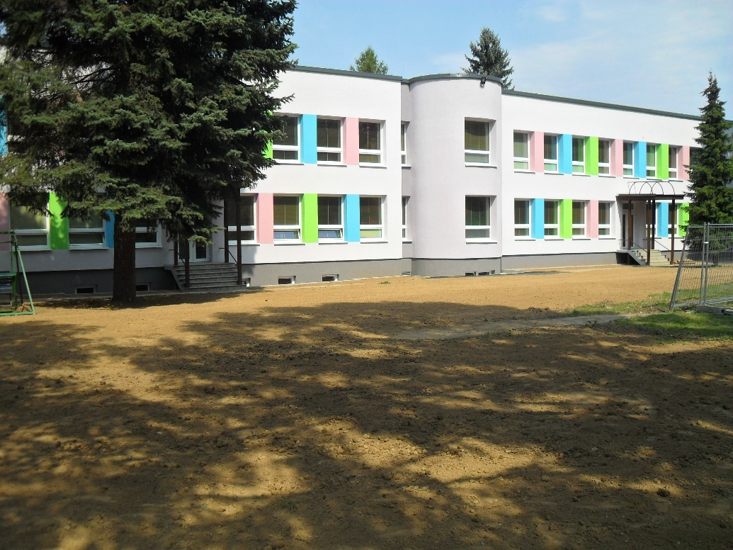
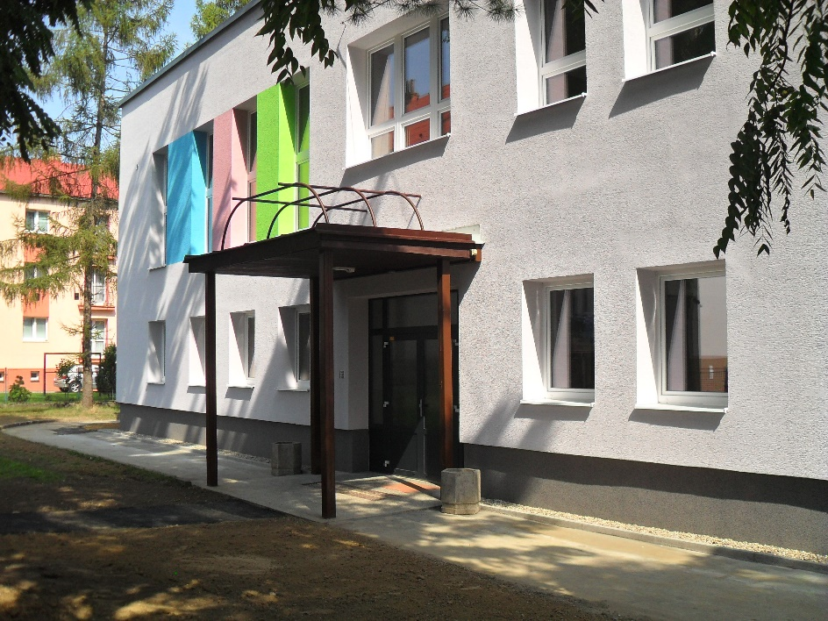
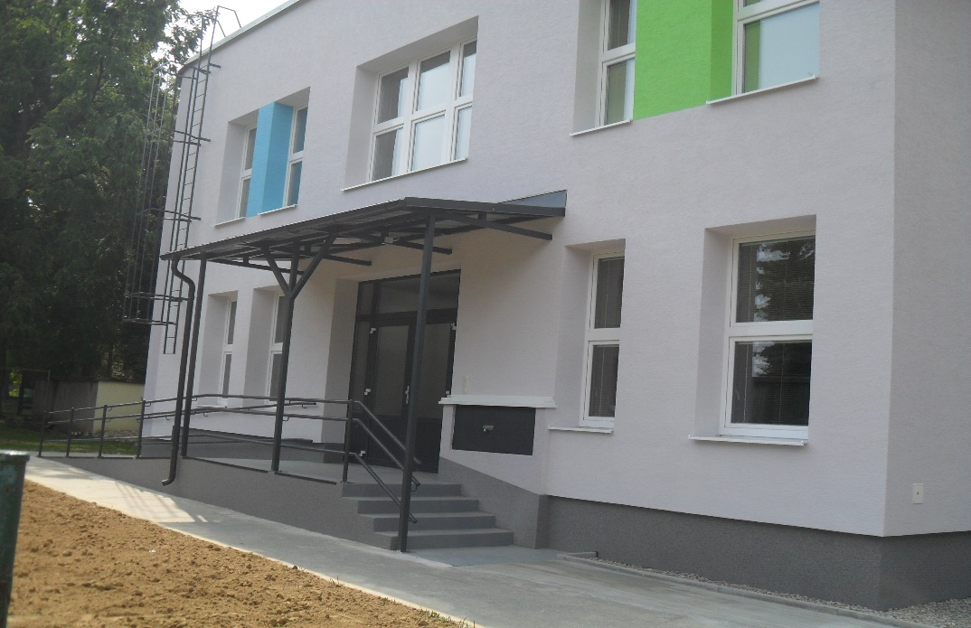
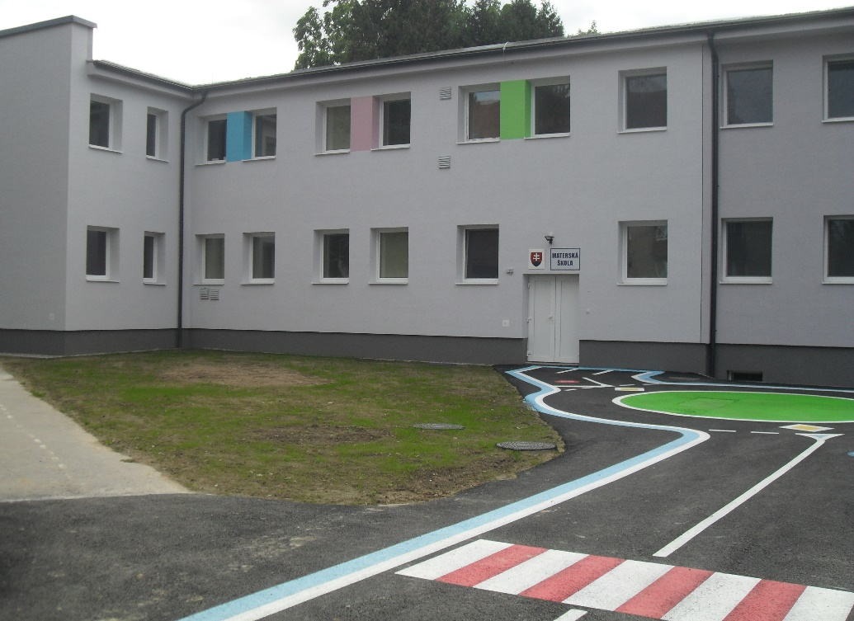
MŠ V NOVOM ŠATE

Slide 10
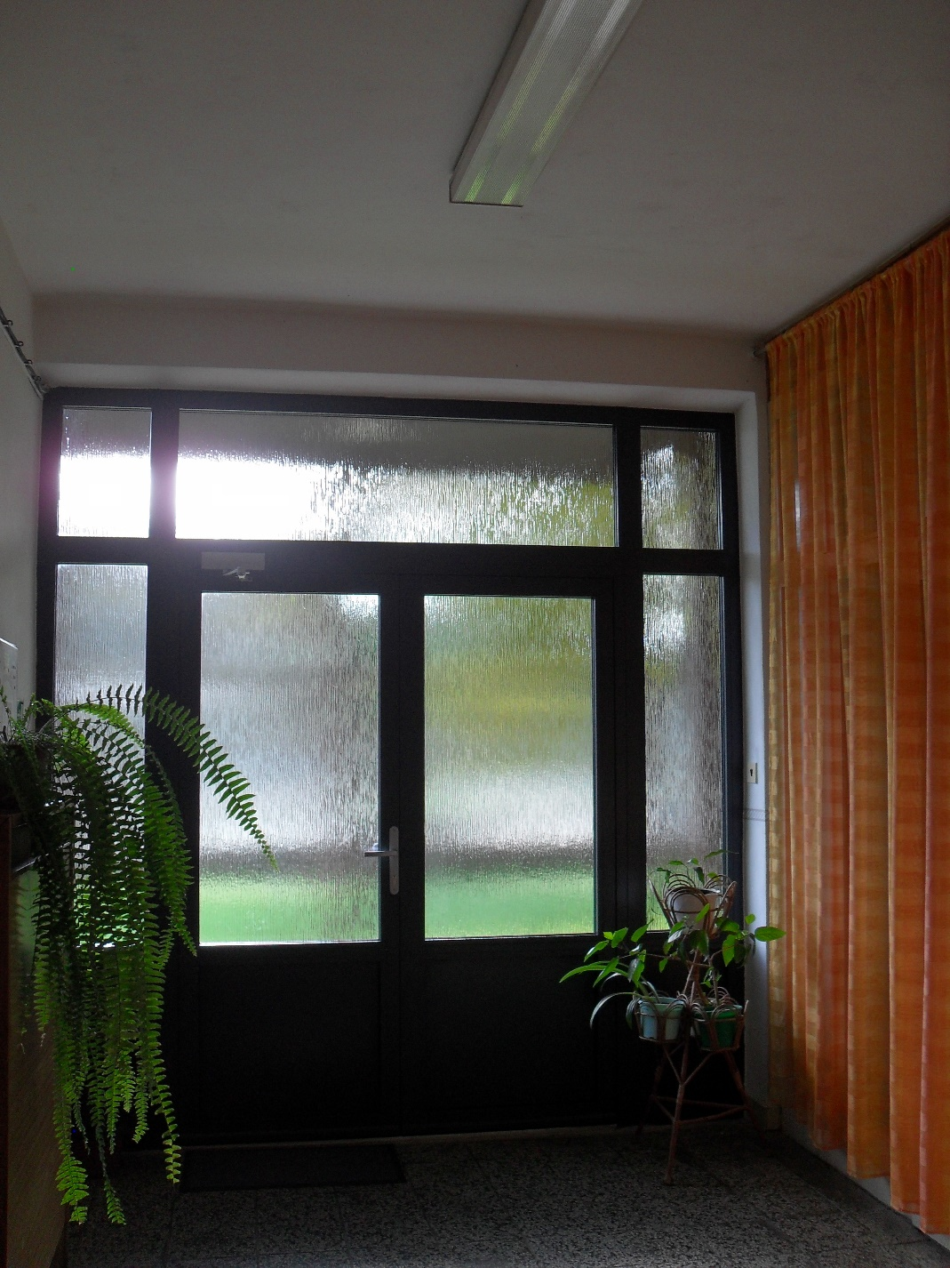
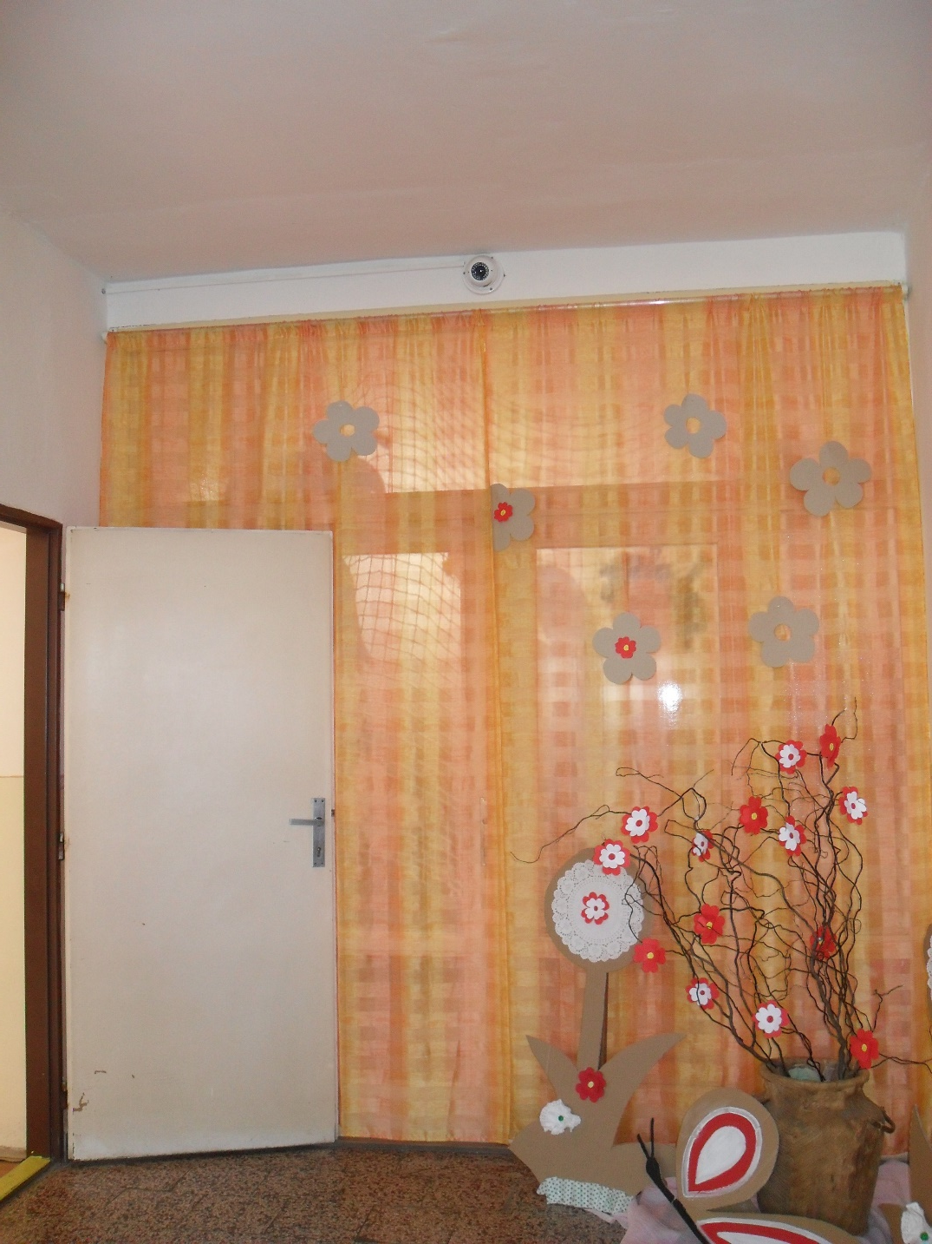
HLAVNÝ A VEDĽAJŠÍ VCHOD PRED REKONŠTRUKCIOU

Slide 11
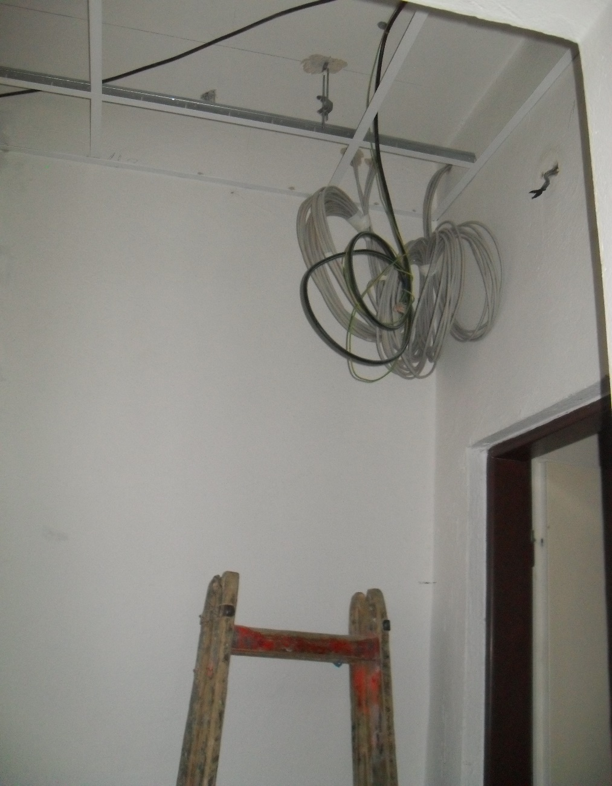
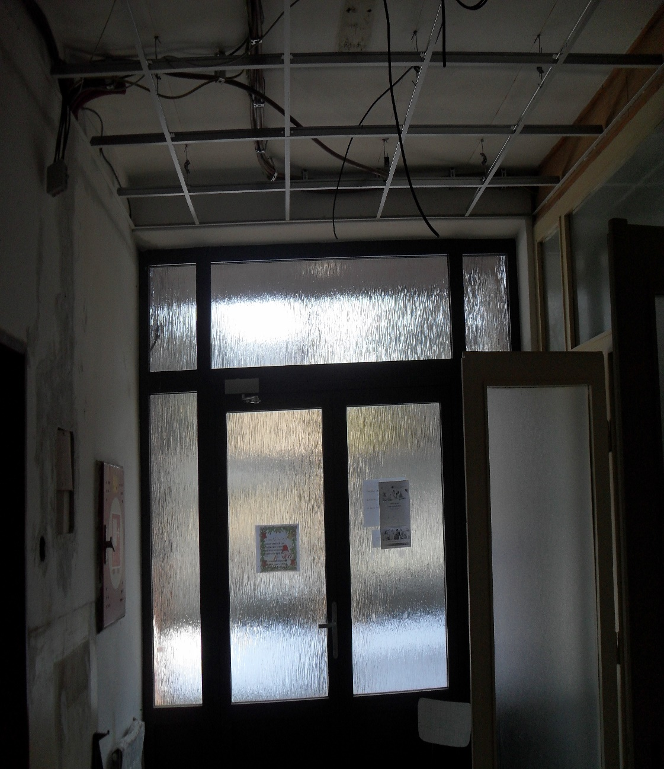
REKONŠTRUKCIA HLAVNÉHO A VEDĽAJŠIEHO VCHODU, KAZETOVÉ STROPY S KAZETOVÝMI SVIETIDLAMI

Slide 12
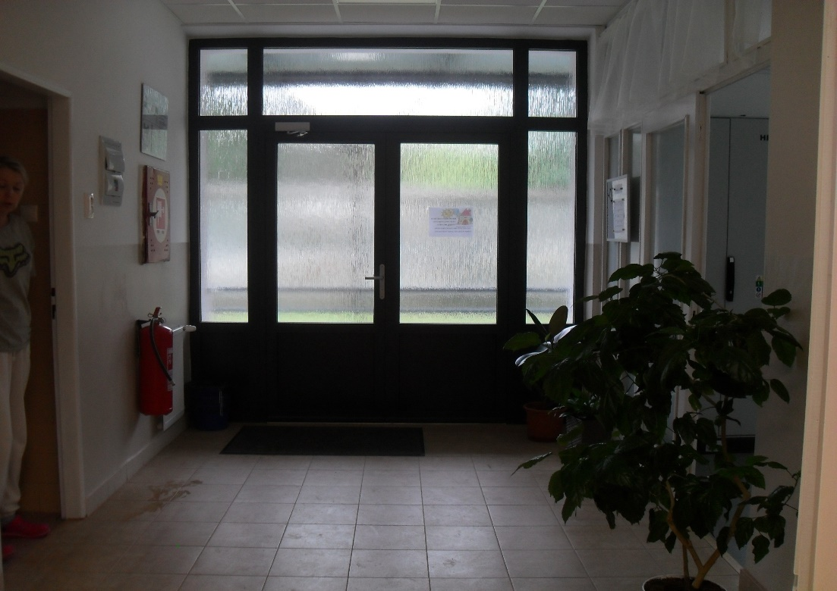
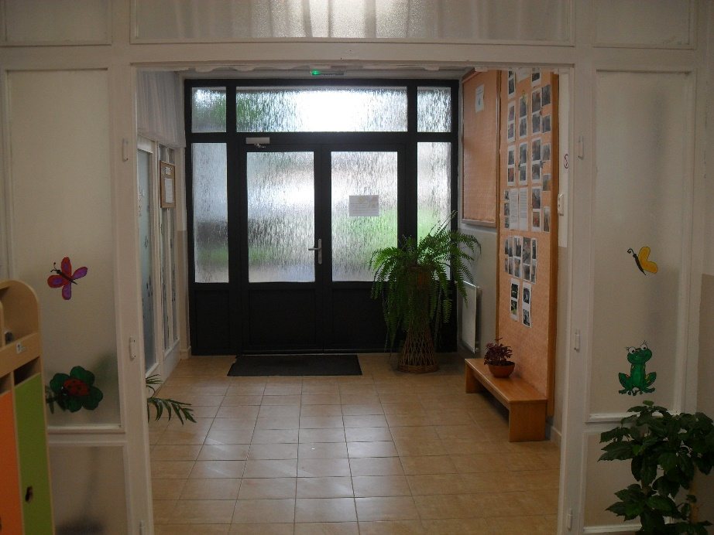
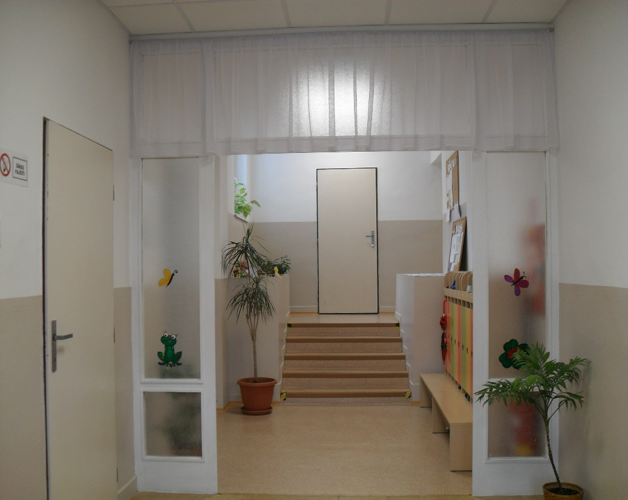
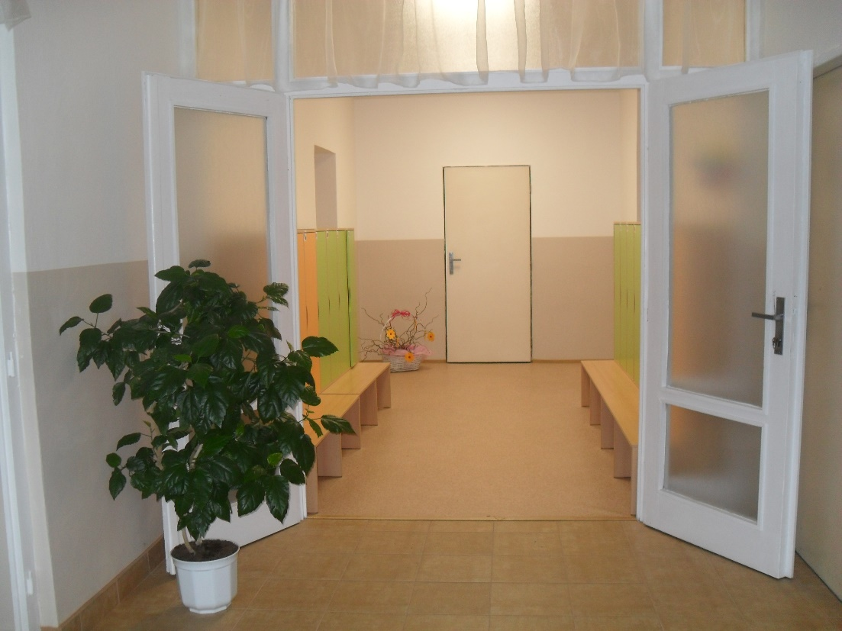
VCHODY PO REKONŠTRUKCII

Slide 13
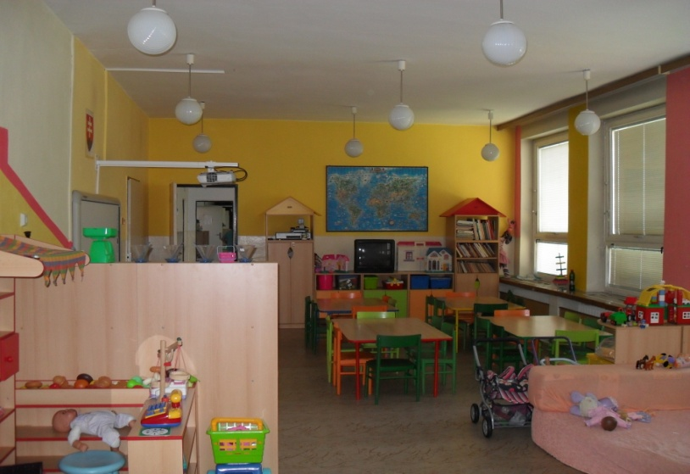
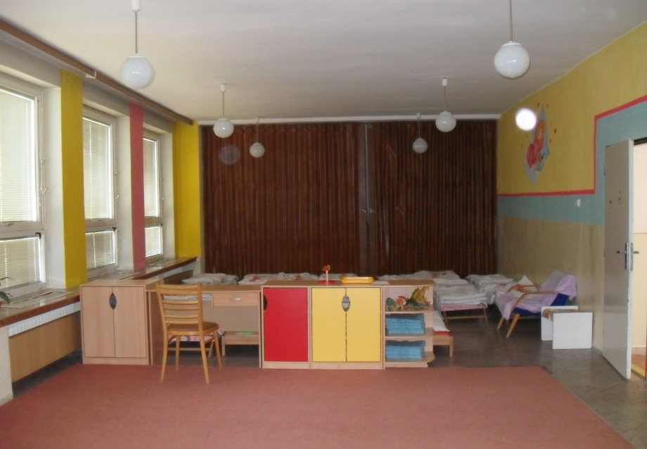
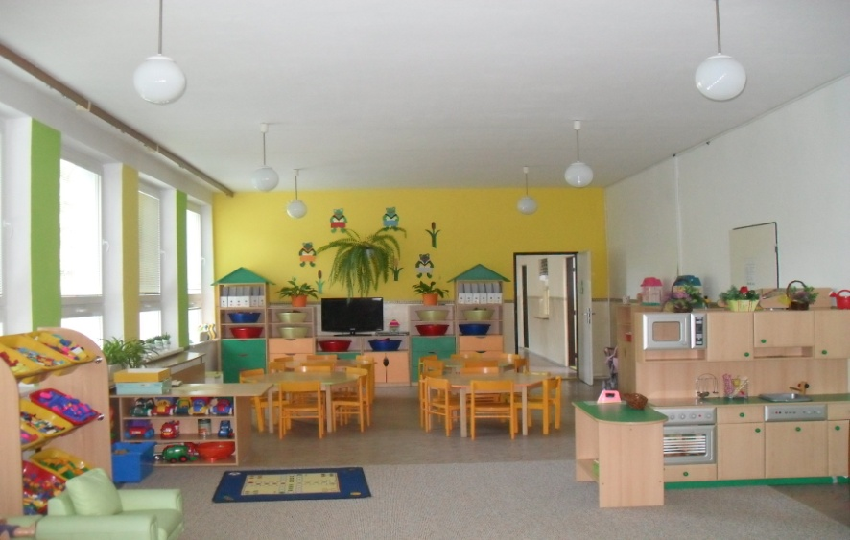
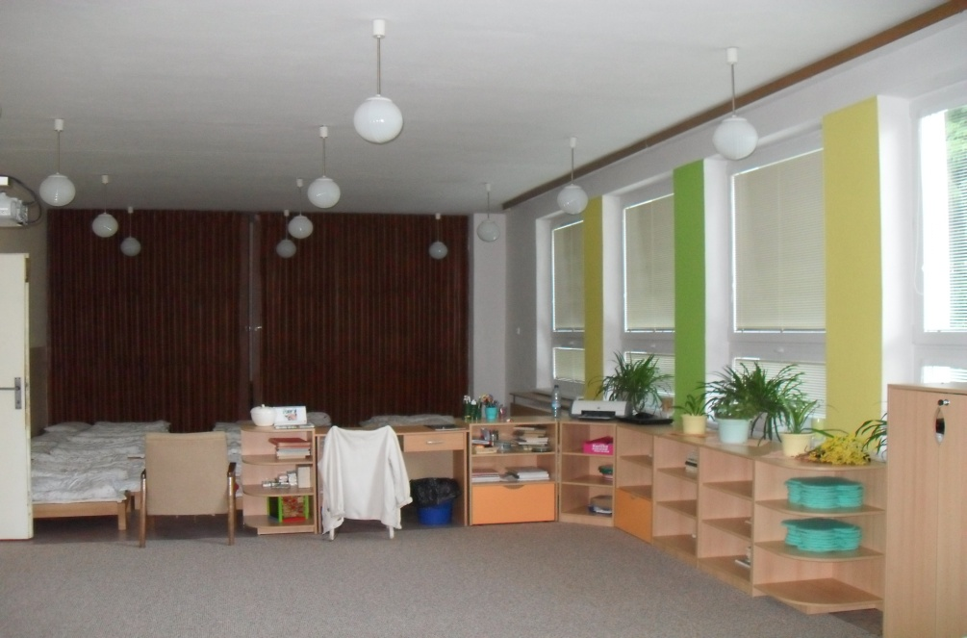
TRIEDY PRED REKONŠTRUKCIOU
LIENKY
ŽABKY

Slide 14
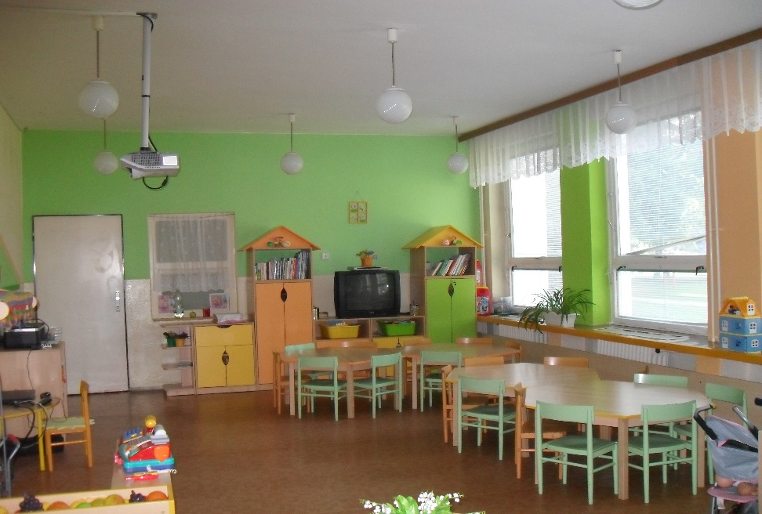
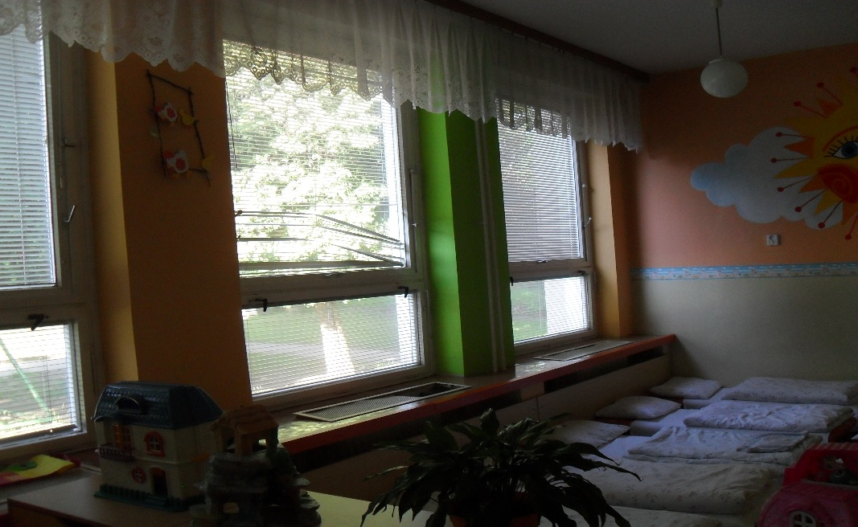
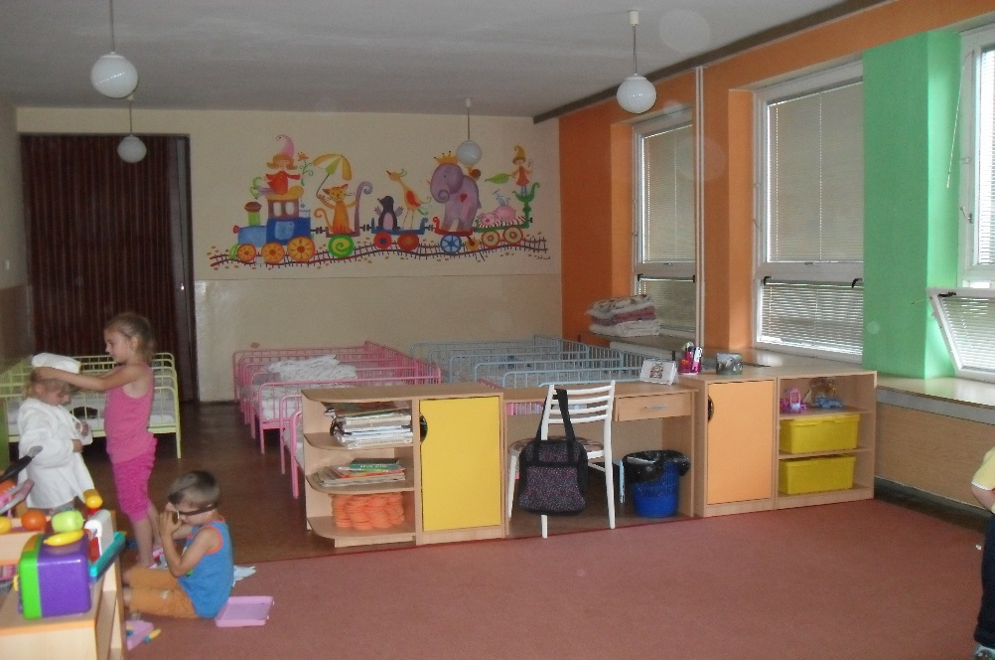
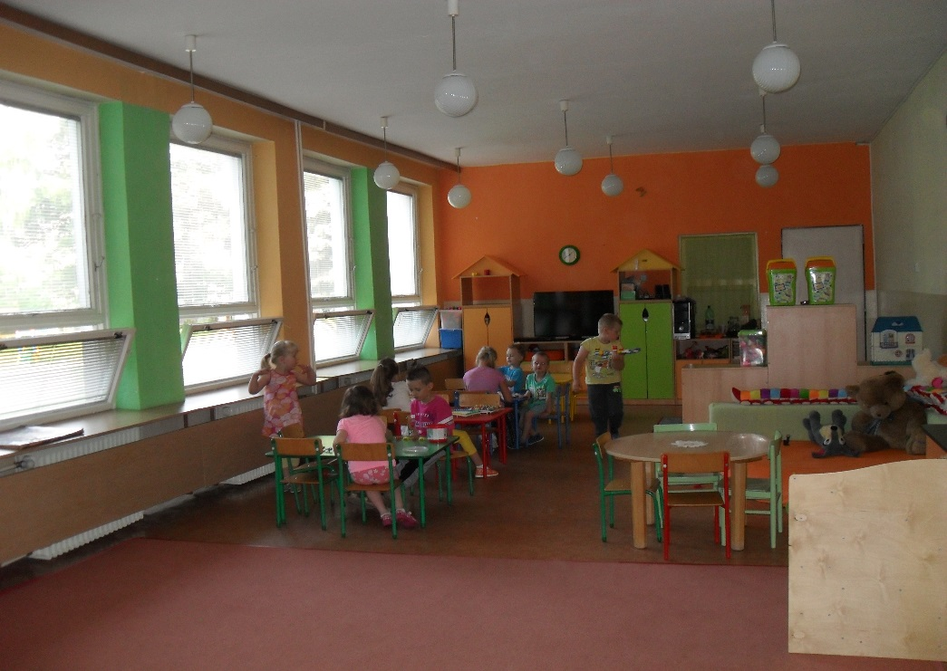
SLNIEČKA
MOTÝLIKY

Slide 15
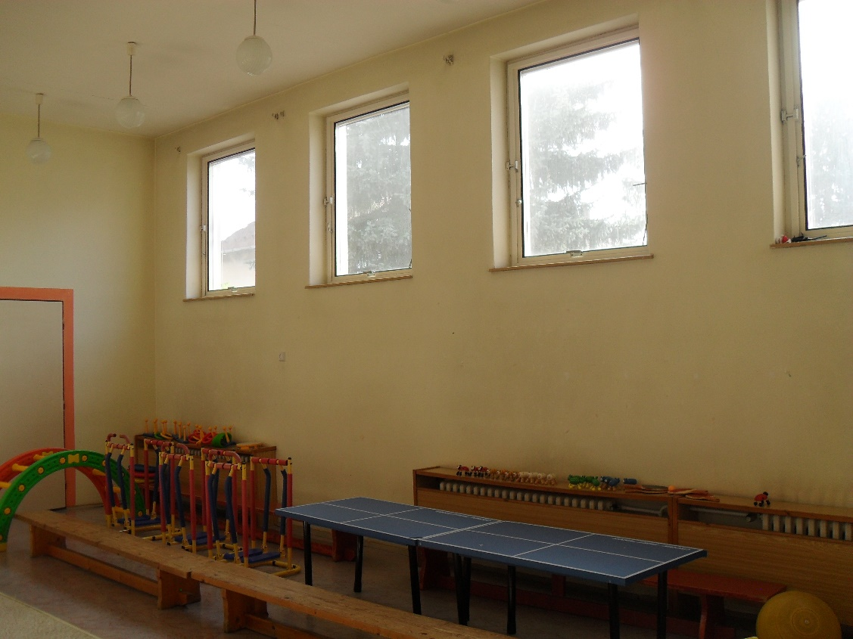
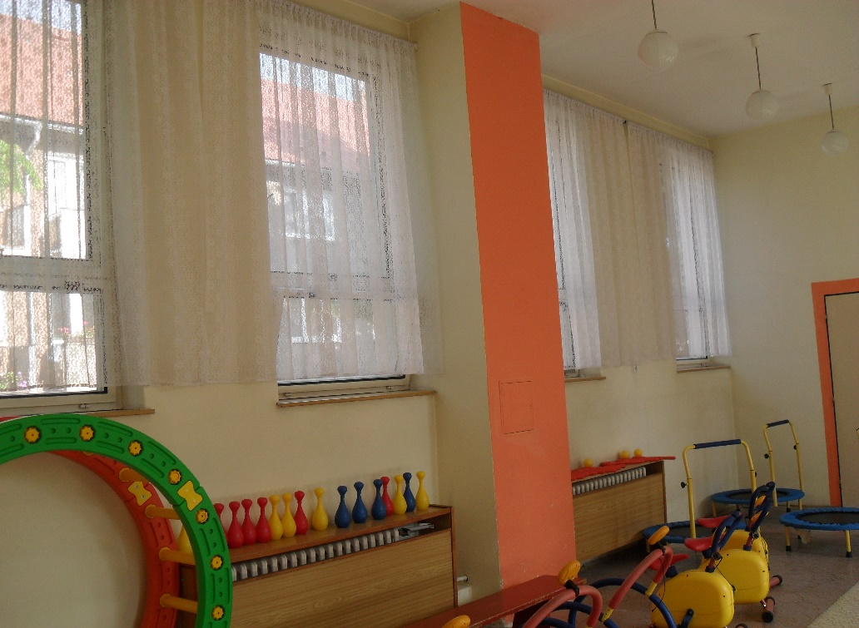
TELOCVIČŇA PRED PRERÁBKOU

Slide 16
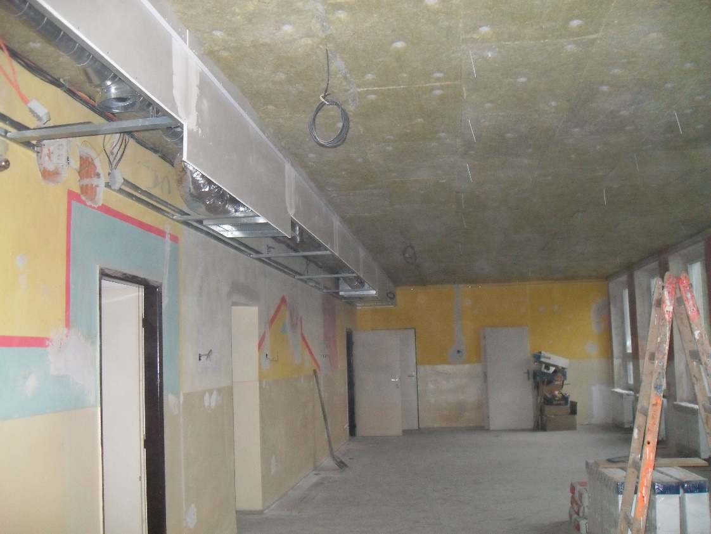
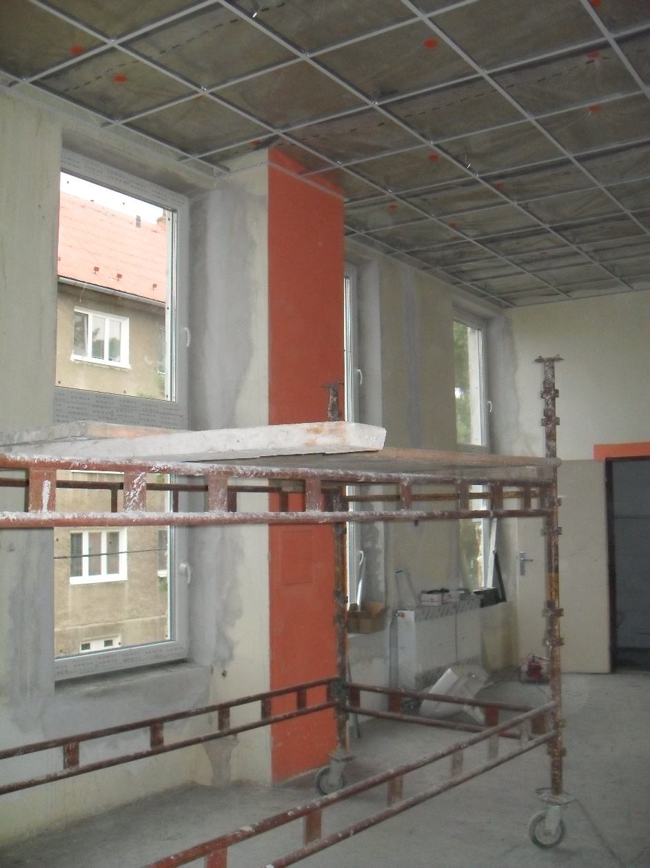
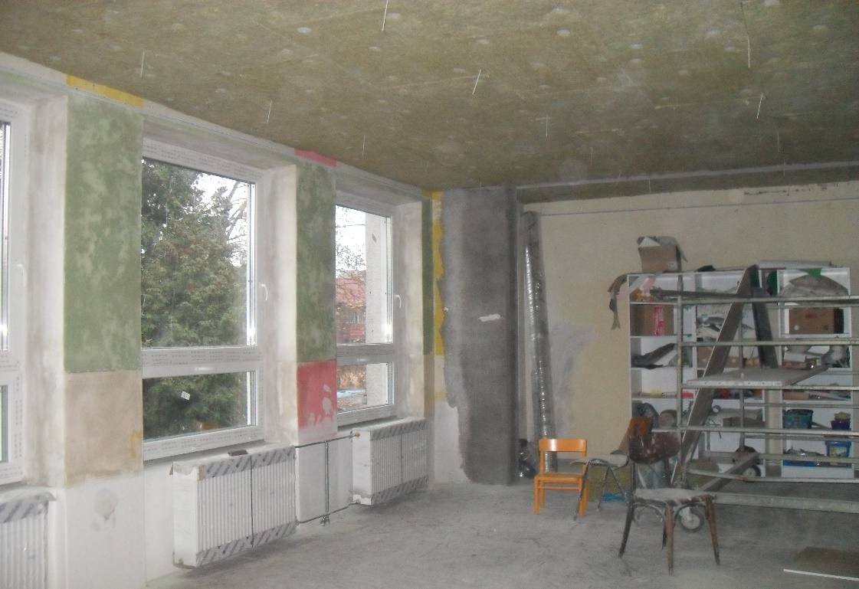
KAZETOVÉ STROPY S KAZETOVÝMI SVIETIDLAMI, REKUPERÁCIA VZDUCHU

Slide 17
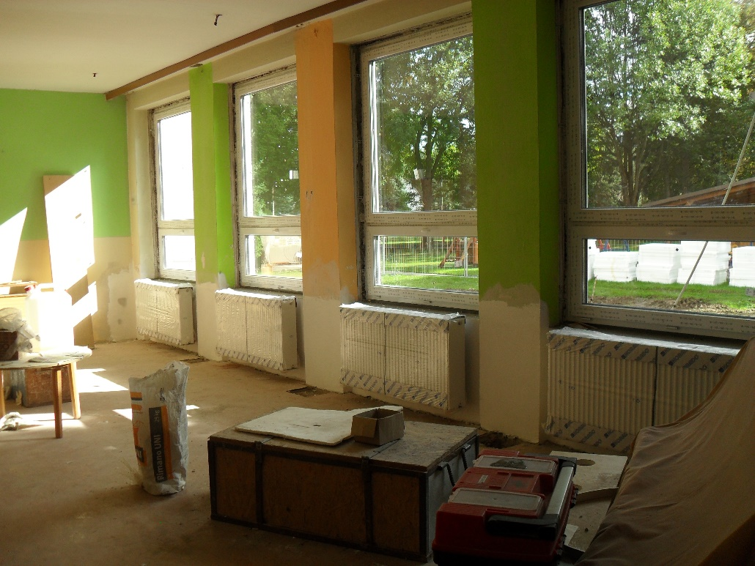
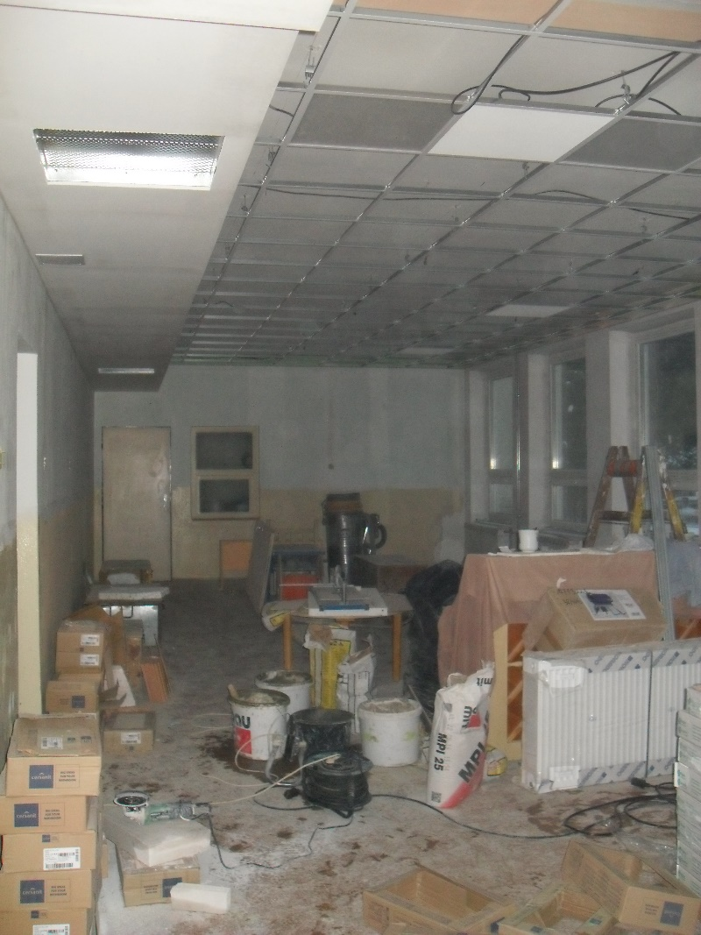
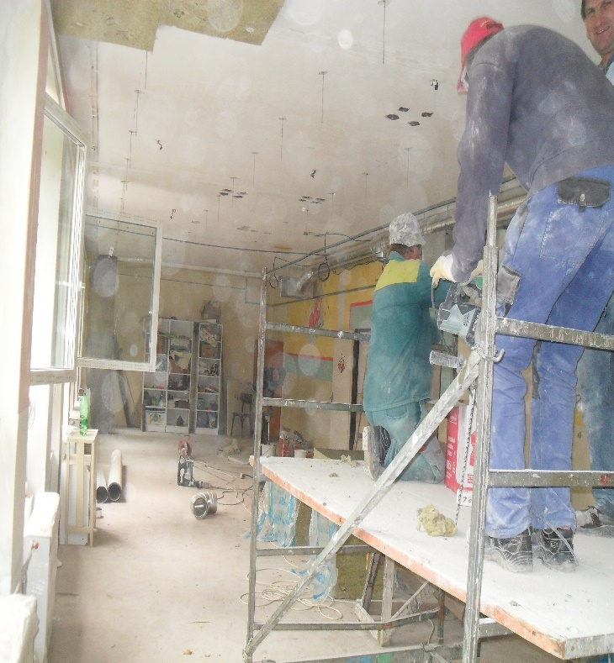
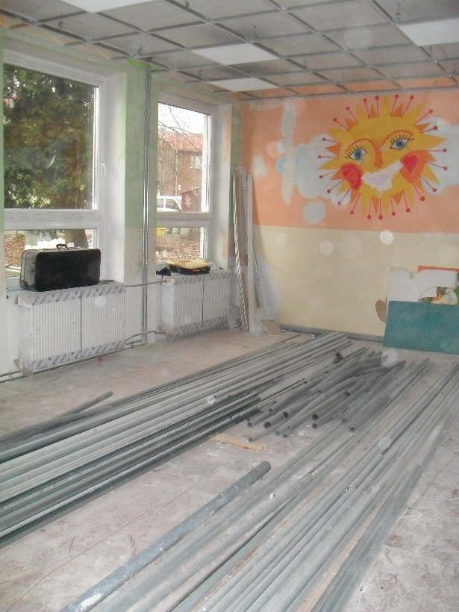
PRERÁBANIE TRIED: VÝMENA RADIÁTOROV, OSVETLENIA, OKENNÝCH VÝPLNÍ, KAZETOVÉ STROPY S KAZETOVÝMI SVIETIDLAMI

Slide 18
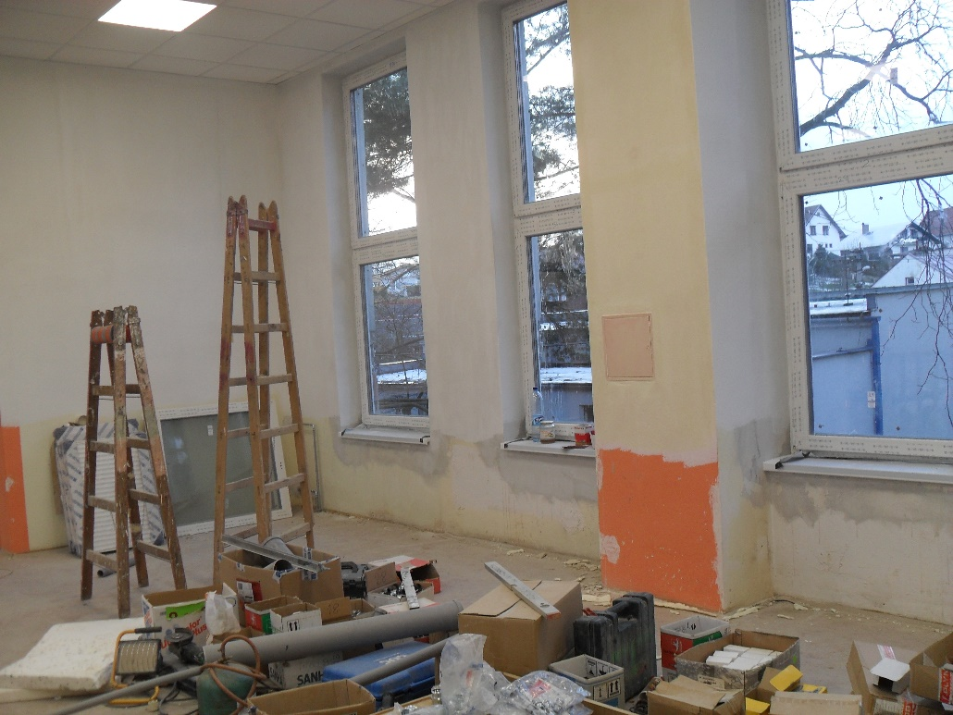
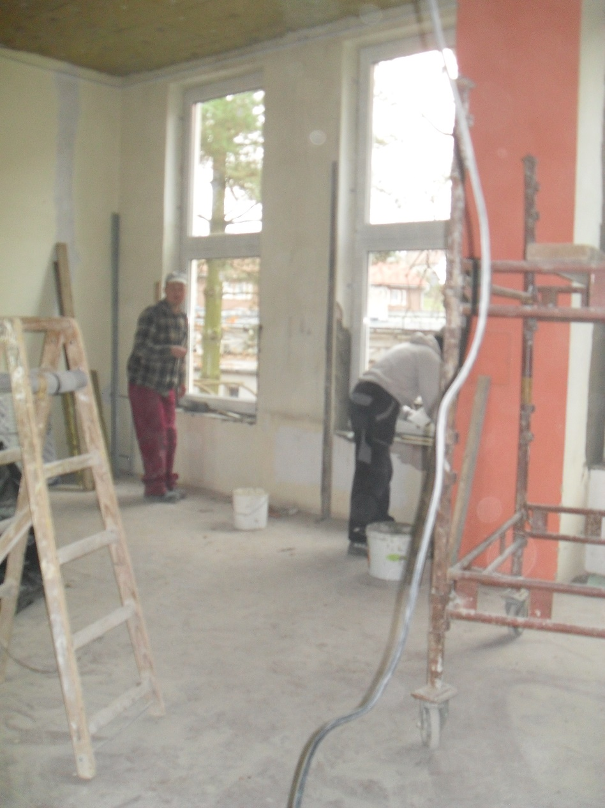
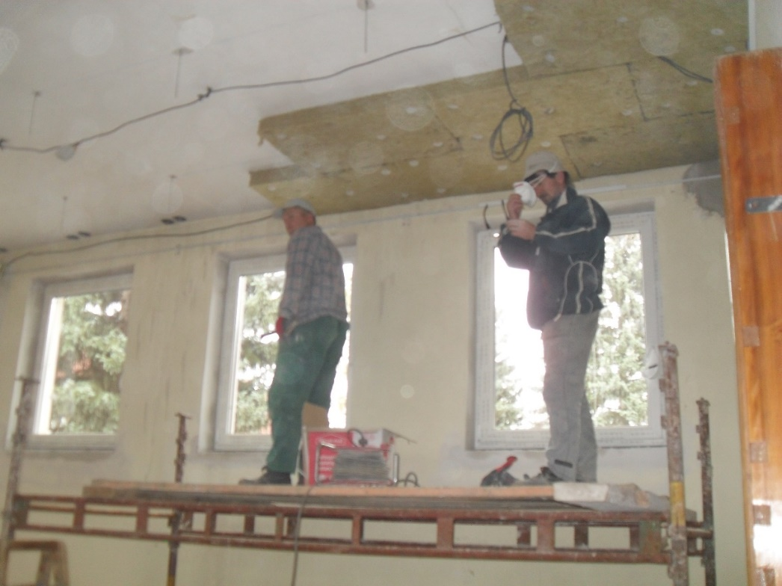
ZNIŽOVANIE STROPOV A VÝMENA OKENNÝCH VÝPLNÍ V TELOCVIČNI

Slide 19
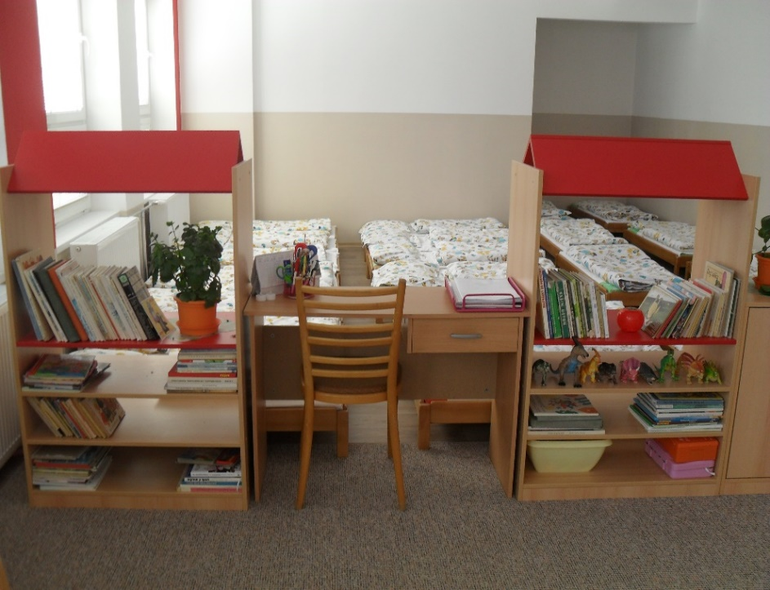



PREROBENÉ TRIEDY
LIENKY
SLNIEČKA
SLNIEČKA

Slide 20




PREROBENÉ TRIEDY
MOTÝLIKY
ŽABKY

Slide 21



PREROBENÁ TELOCVIČŇA:
V ŠK. ROKU 2017/2018 BUDE SLÚŽIŤ AKO TRIEDA VČIELOK

Slide 22


SLNIEČKA
WC A UMYVÁRKY PRED PRERÁBKOU
SLNIEČKA
MOTÝLIKY

Slide 23


LIENKY
WC A UMYVÁRKY PRED PRERÁBKOU
LIENKY
ŽABKY

Slide 24


WC A UMYVÁRKA PRED PRERÁBKOU
TELOCVIČŇA

Slide 25




PRERÁBANIE
SLNIEČKA
LIENKY

Slide 26




PRERÁBANIE
MOTÝLIKY
ŽABKY

Slide 27


PRERÁBANIE
TELOCVIČŇA

Slide 28




PREROBENÉ WC, UMYVÁRKY
LIENKY
SLNIEČKA
ŽABKY
MOTÝLIKY

Slide 29

PREROBENÉ WC, UMYVÁRKY
TELOCVIČŇA

Slide 30


NEPREROBENÉ ŠATNE
VČIELKY
LIENKY
SLNIEČKA

Slide 31


NEPREROBENÉ ŠATNE
ŽABKY
MOTÝLIKY

Slide 32


PRERÁBANIE
ŠATNÍ
ŽABKY
VČIELKY
LIENKY

Slide 33


REKONŠTRUKCIA ELEKTRICKÝCH
ROZVODOV V CELEJ BUDOVE

Slide 34


PREROBENÉ ŠATNE
MOTÝLIKY
ŽABKY

Slide 35


PREROBENÉ ŠATNE
SLNIEČKA
VČIELKY
LIENKY

Slide 36


PRERÁBANIE RIADITEĽNE

Slide 37



PRERÁBANIE
KANCELÁRIÍ

Slide 38



PREROBENÁ
RIADITEĽŇA
A KANCELÁRIE

Slide 39



KUCHYŇA PRED REKONŠTRUKCIOU

Slide 40



KUCHYŇA
PO REKONŠTRUKCII

Slide 41



PRERÁBANIE
PIVNÍC

Slide 42


VÝMENA ROZVODOV KÚRENIA A VYREGULOVANIE SÚSTAVY

Slide 43



ZATEPLENIE ZÁKLADOV, STROPU PIVNICE, STIEN V AREÁLI

Slide 44



PREROBENÉ PIVNICE,
VYMENENÉ ROZVODY KÚRENIA

Slide 45

A TAKTO SA DETI HRAJÚ V NOVÝCH PRIESTOROCH
DETI Z VČIELKY

Slide 46

DETI ZO ŽABKY

Slide 47

DETI Z LIENKY

Slide 48

DETI ZO SLNIEČKA

Slide 49

DETI Z MOTÝLIKA

Slide 50
ĎAKUJEME ZA POZORNOSŤ

